Slide 1
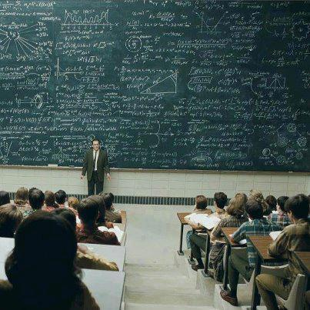



스마트 강의 도우미 Tool
지도교수: 이민석 교수님
포니즈 팀: 송태웅, 신승진, 장영창, 김미림, +신건영(3학년)
Copyright © 2013, Embedded System Lab , Hansung University , All rights reserved

Slide 2
5월 1주차 완료 사항
로컬프로그램 :
- PDF 파일에 양식없을때 마인드맵 그리기
솔루션 완성
Embedded System Lab. Hansung University

Slide 3
5월 1주차 진행 사항
3.웹 사이트 :
- 기능 단위 디자인 설계
- lecture 페이지에서 마인드맵 수정하기
Embedded System Lab. Hansung University
Notes:
저번 주에는 저희가 임의로 양식을 설정해서, 틀에 맞춘 PDF를 마인드맵으로 변환하는 알고리즘을 구현했었습니다.
이번에는 기존의 양식이 전제되지 않은 PDF(원래 교수님께서 만드셨던 PDF)를 마인드맵으로 변경하는 솔루션을 구현하였습니다.
그 다음에 통신부분에서는 교수 프로그램과 학생 프로그램이 채팅이 가능한 정도까지 구현하였는데, 실질적으로 실시간 질문을 위해
통신이 가능한 상태로 구현하였습니다.

Slide 4
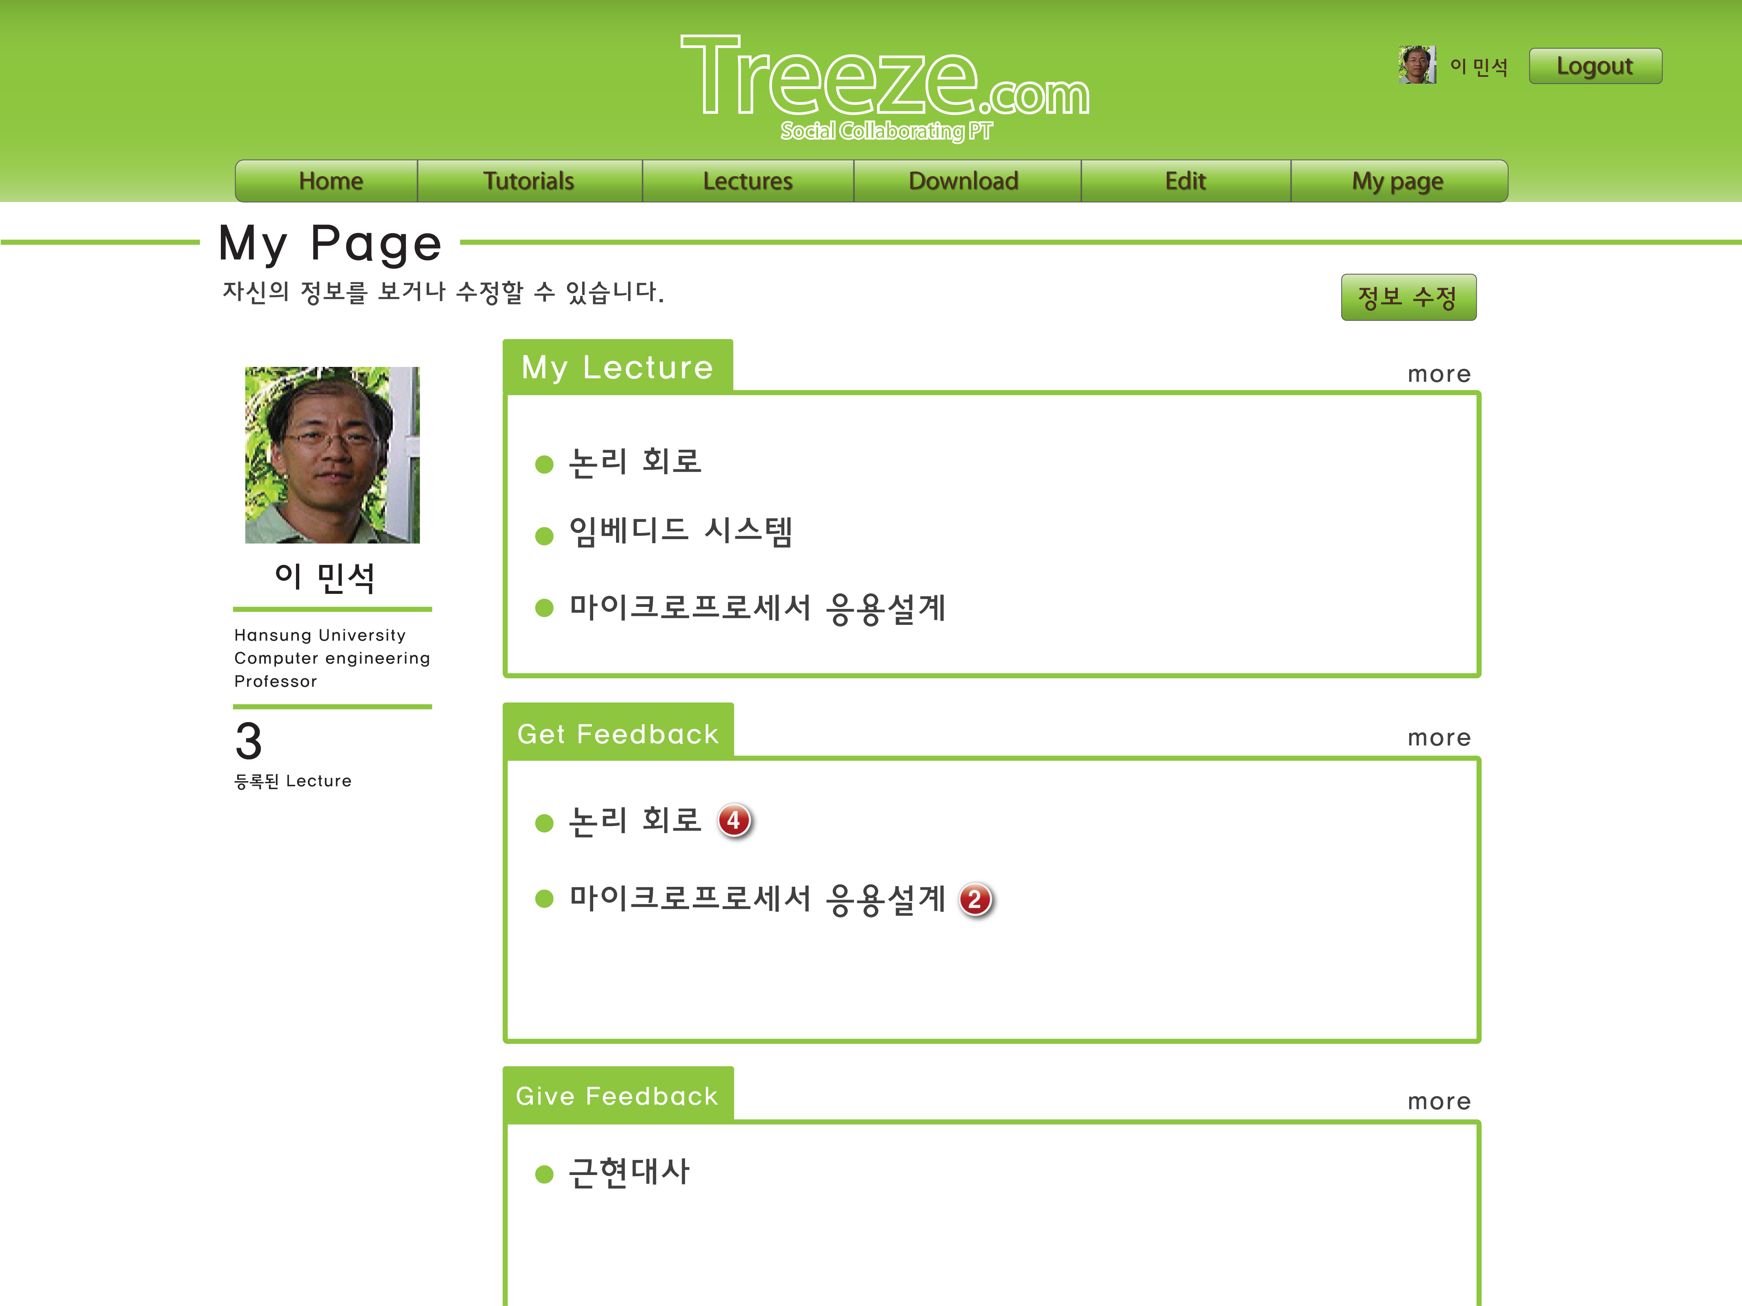

Slide 5
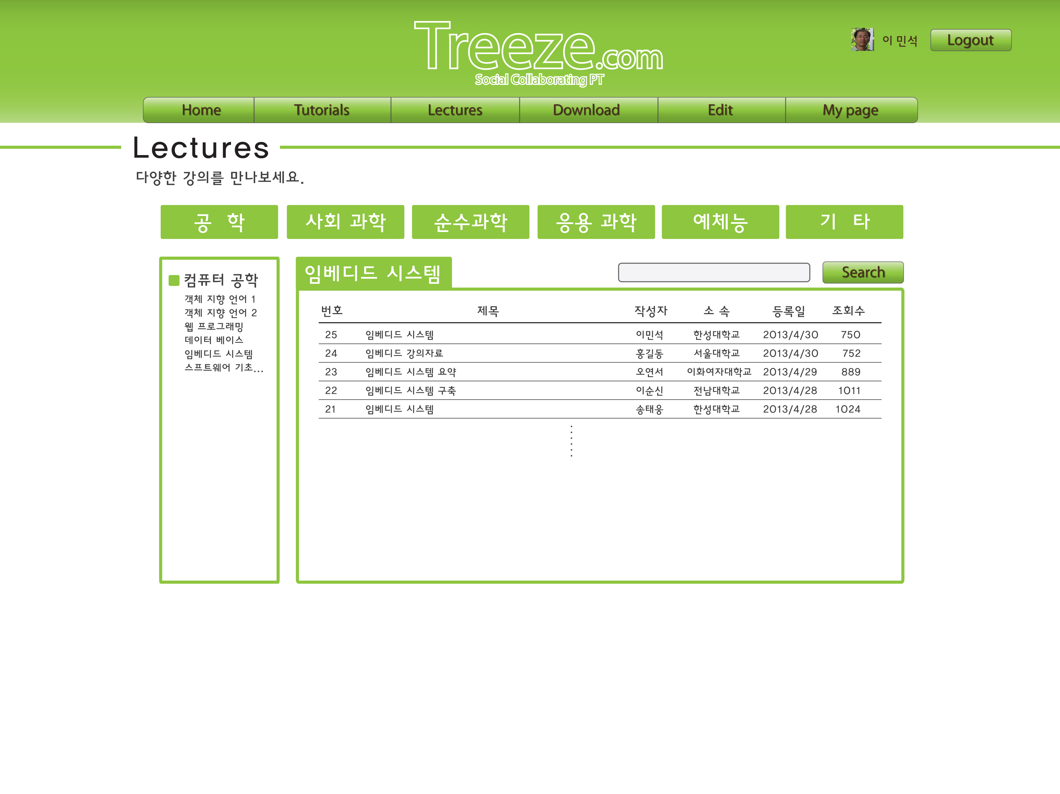

Slide 6
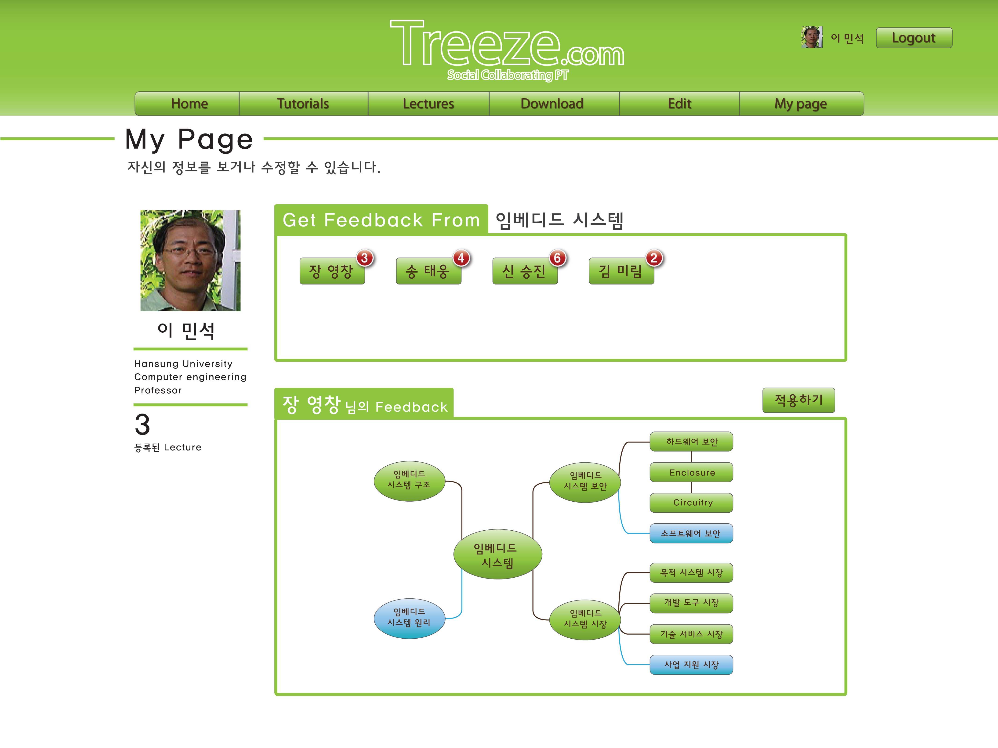

Slide 7
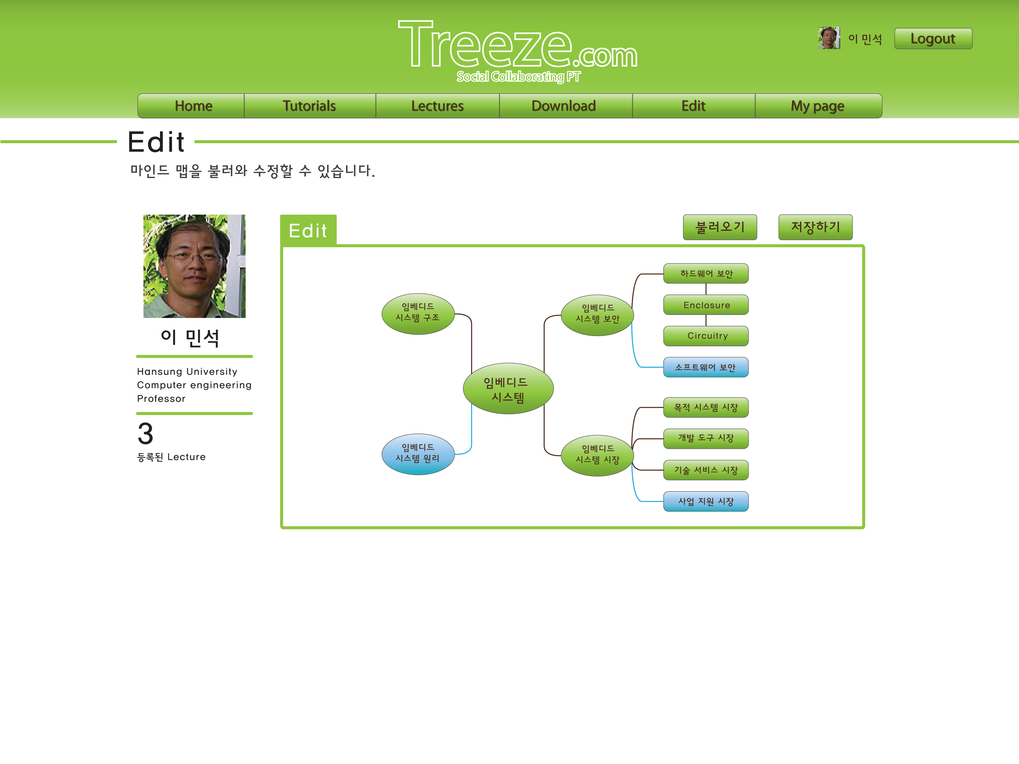

Slide 8
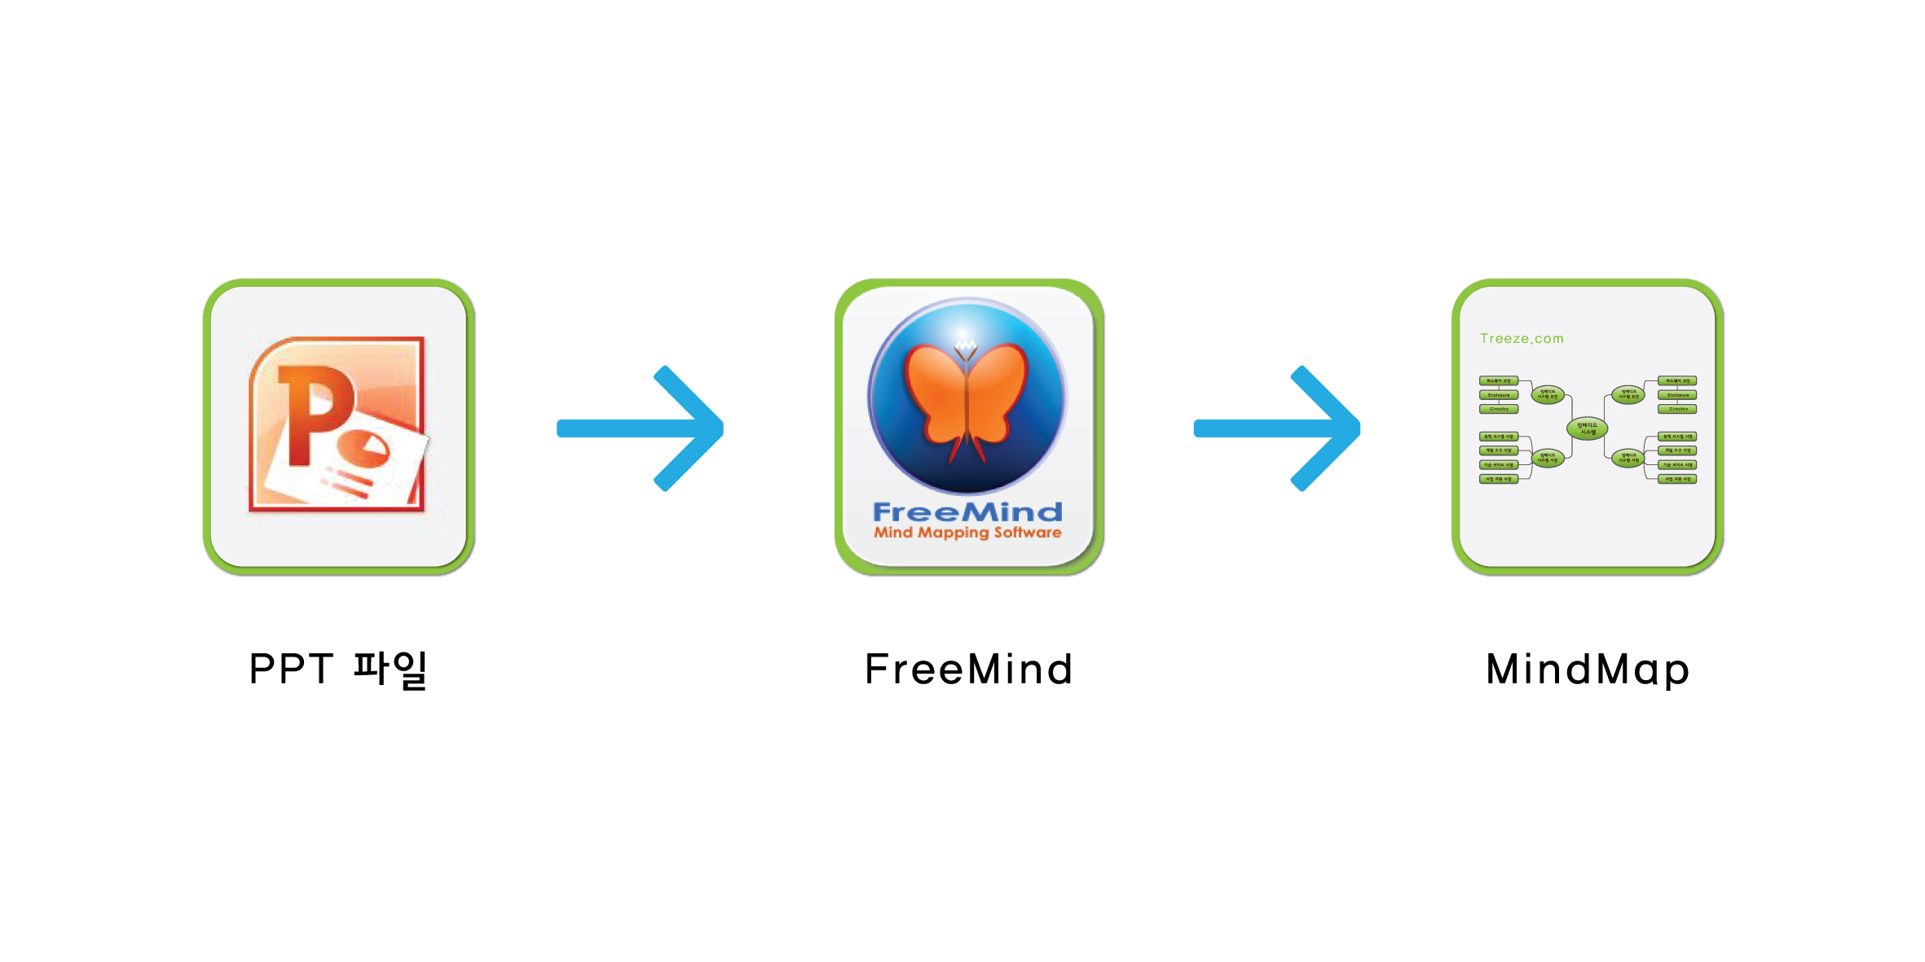
PPT파일을 마인드맵으로 변환

Slide 9
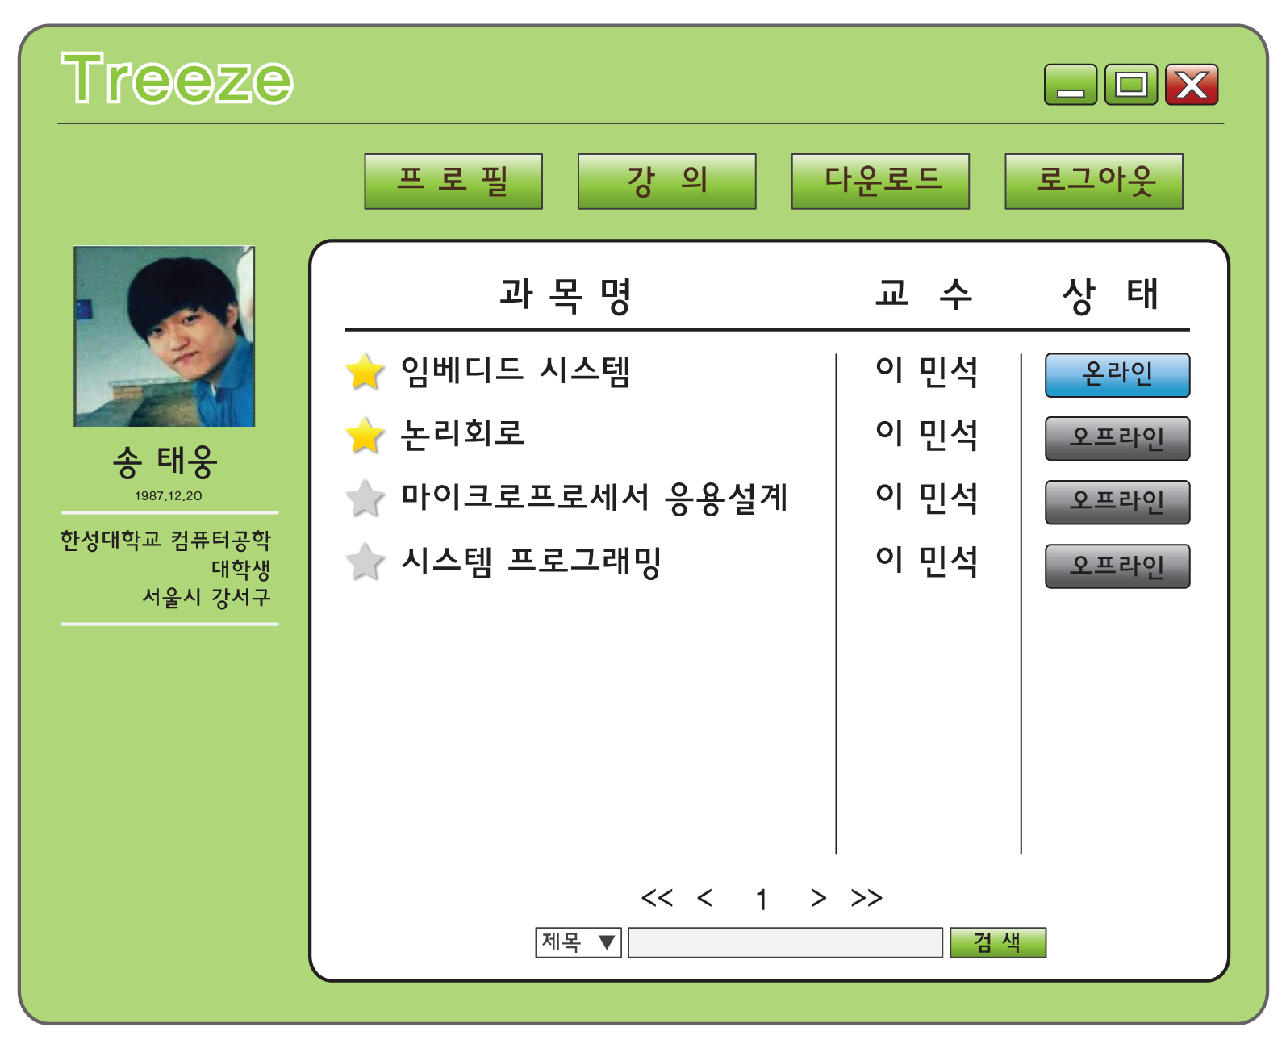
자신이 수강중인 과목 목차생성

Slide 10
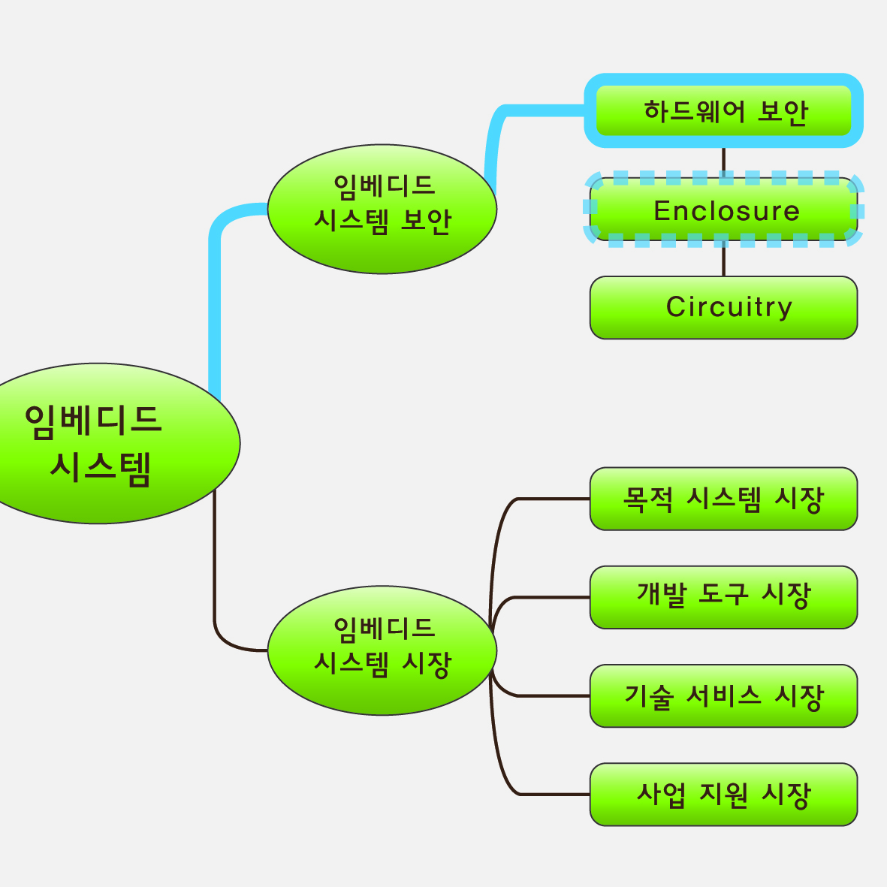
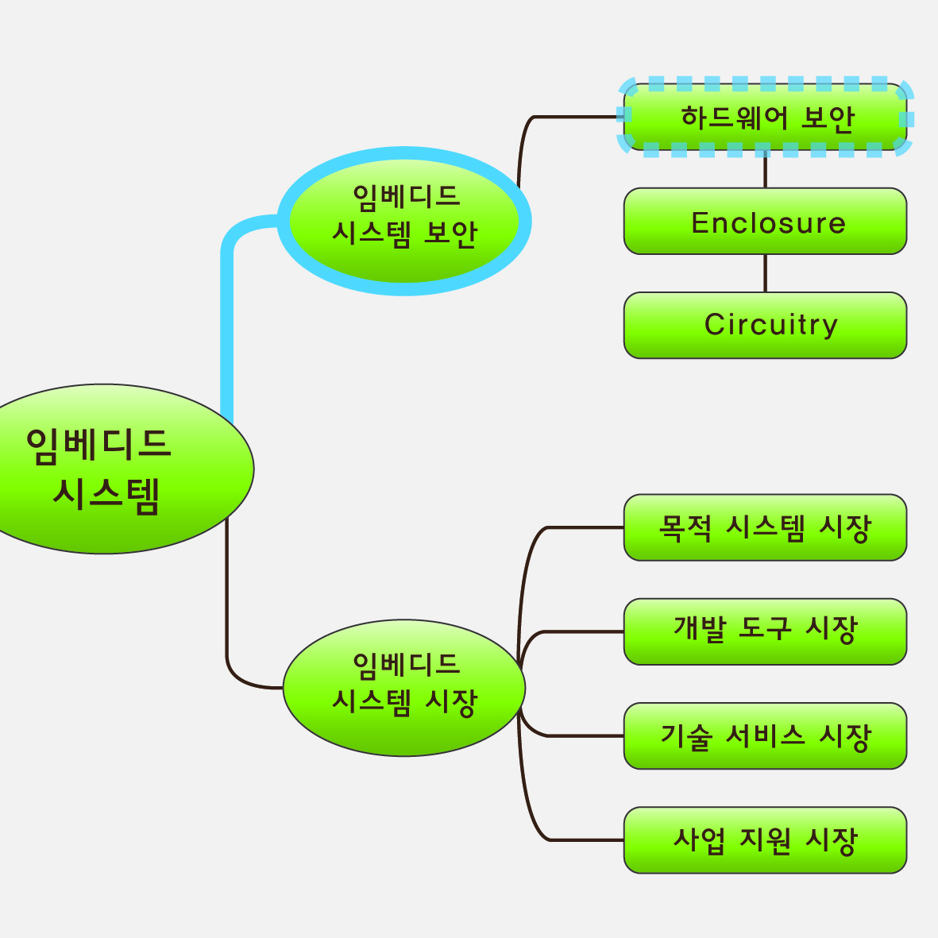
진행상황표시(과거, 현재, 미래)
과거에 배운 부분과 현재 배우고 있는 부분, 미래에 배울 부분.

Slide 11
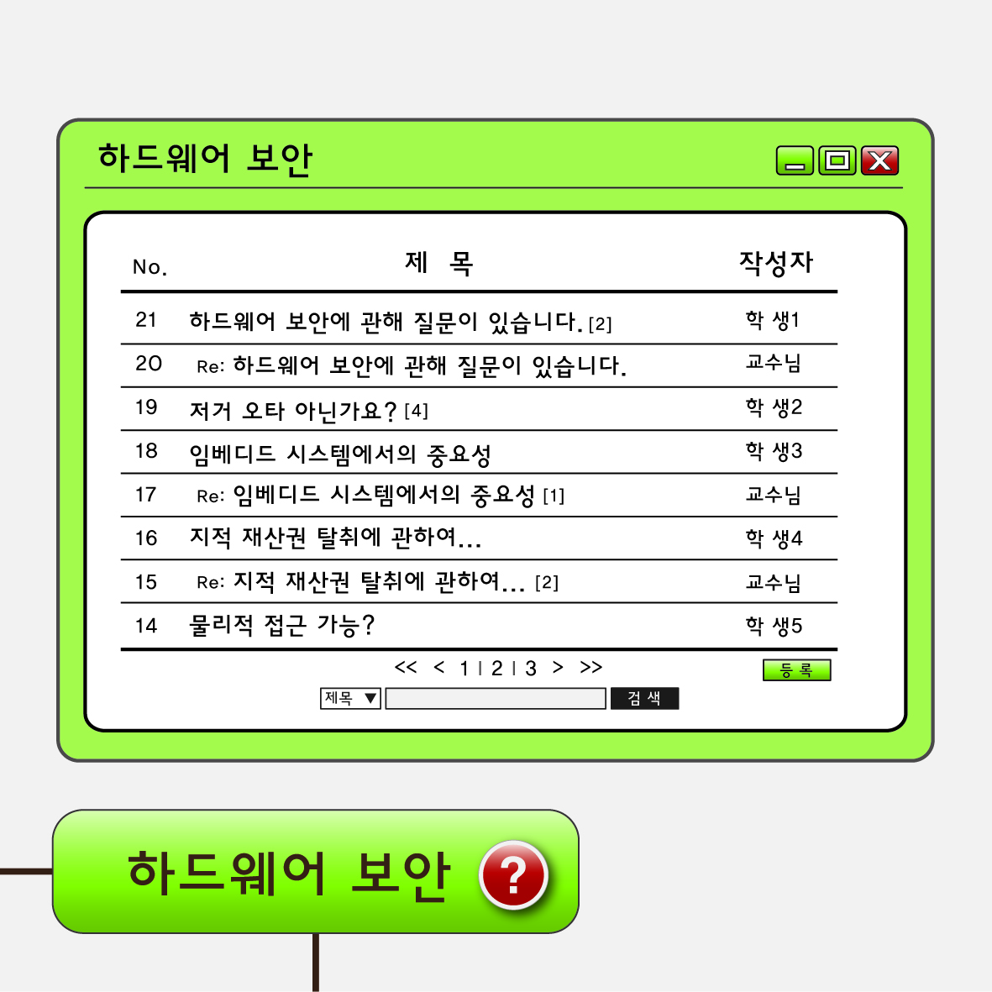
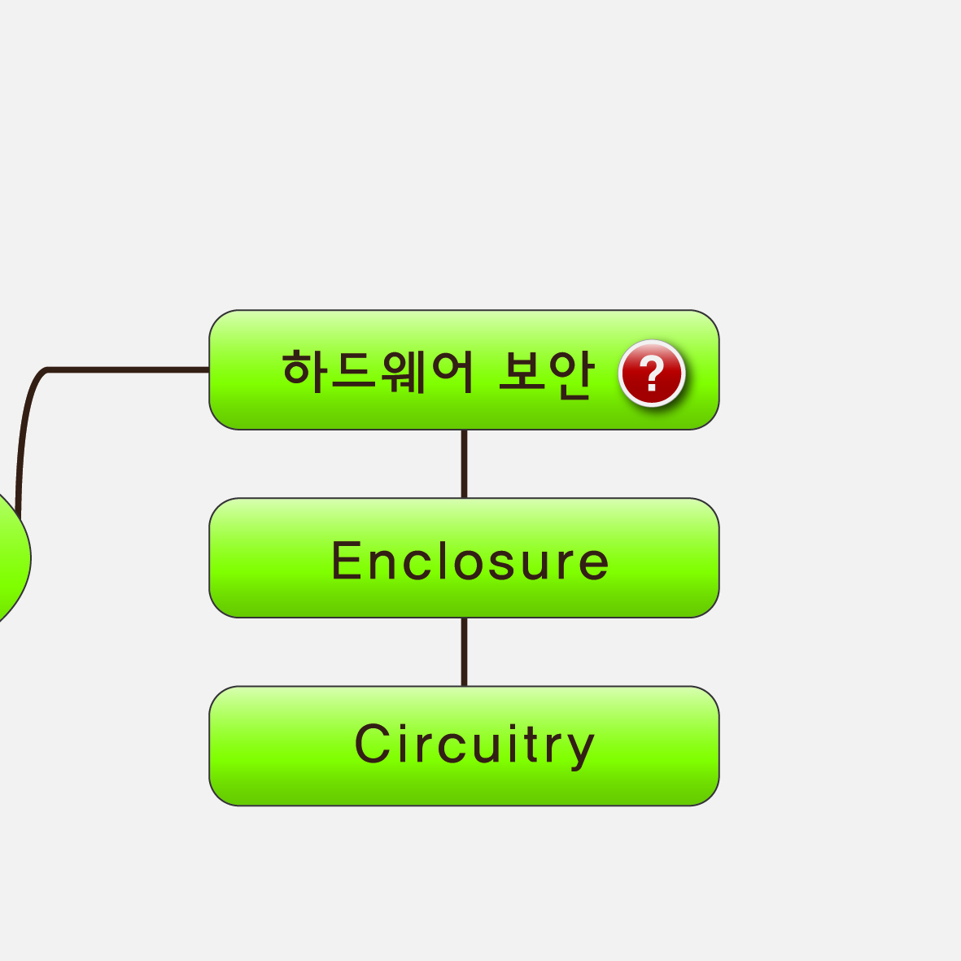
실시간 질문 및 답변
책이나 강의 자료로 찾을 때보다
효율적.
Notes:
ㅇㅇㅇ

Slide 12
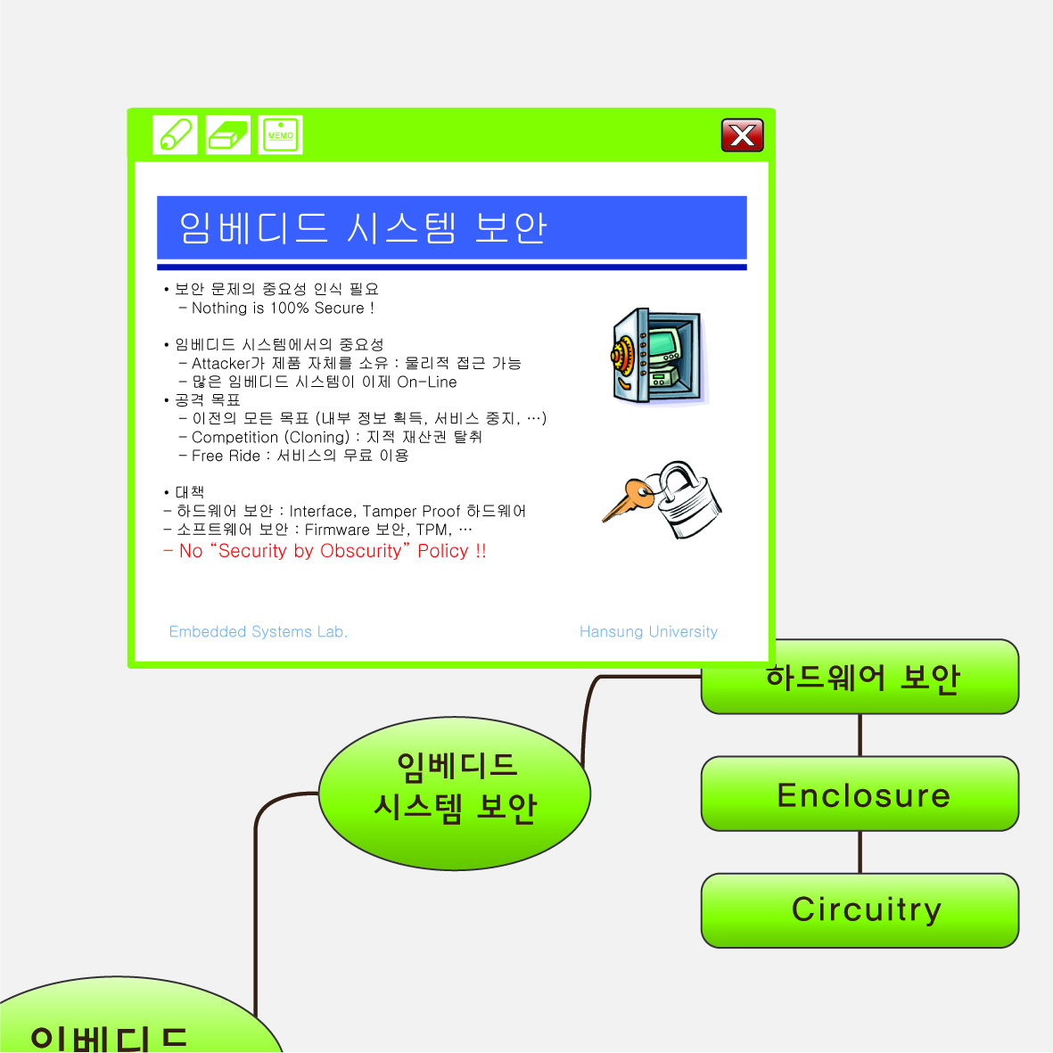
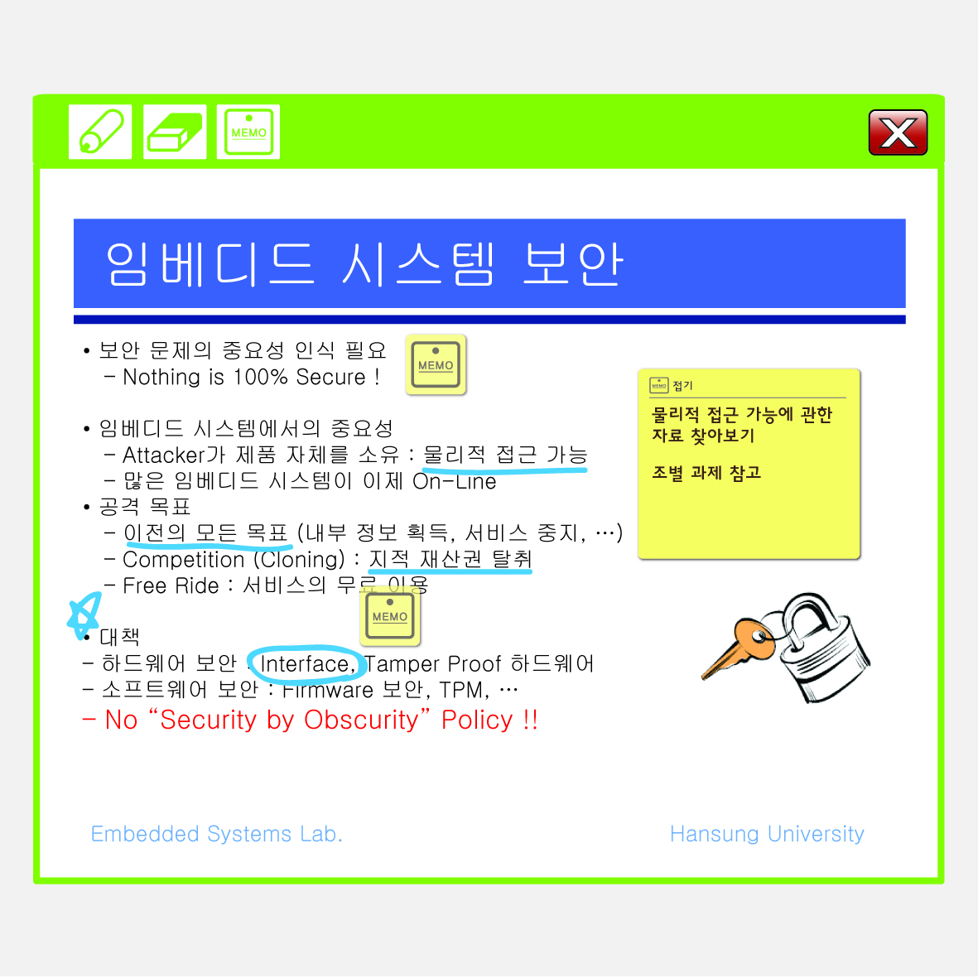
노드단위 세부화(ppt, 필기)

Slide 13
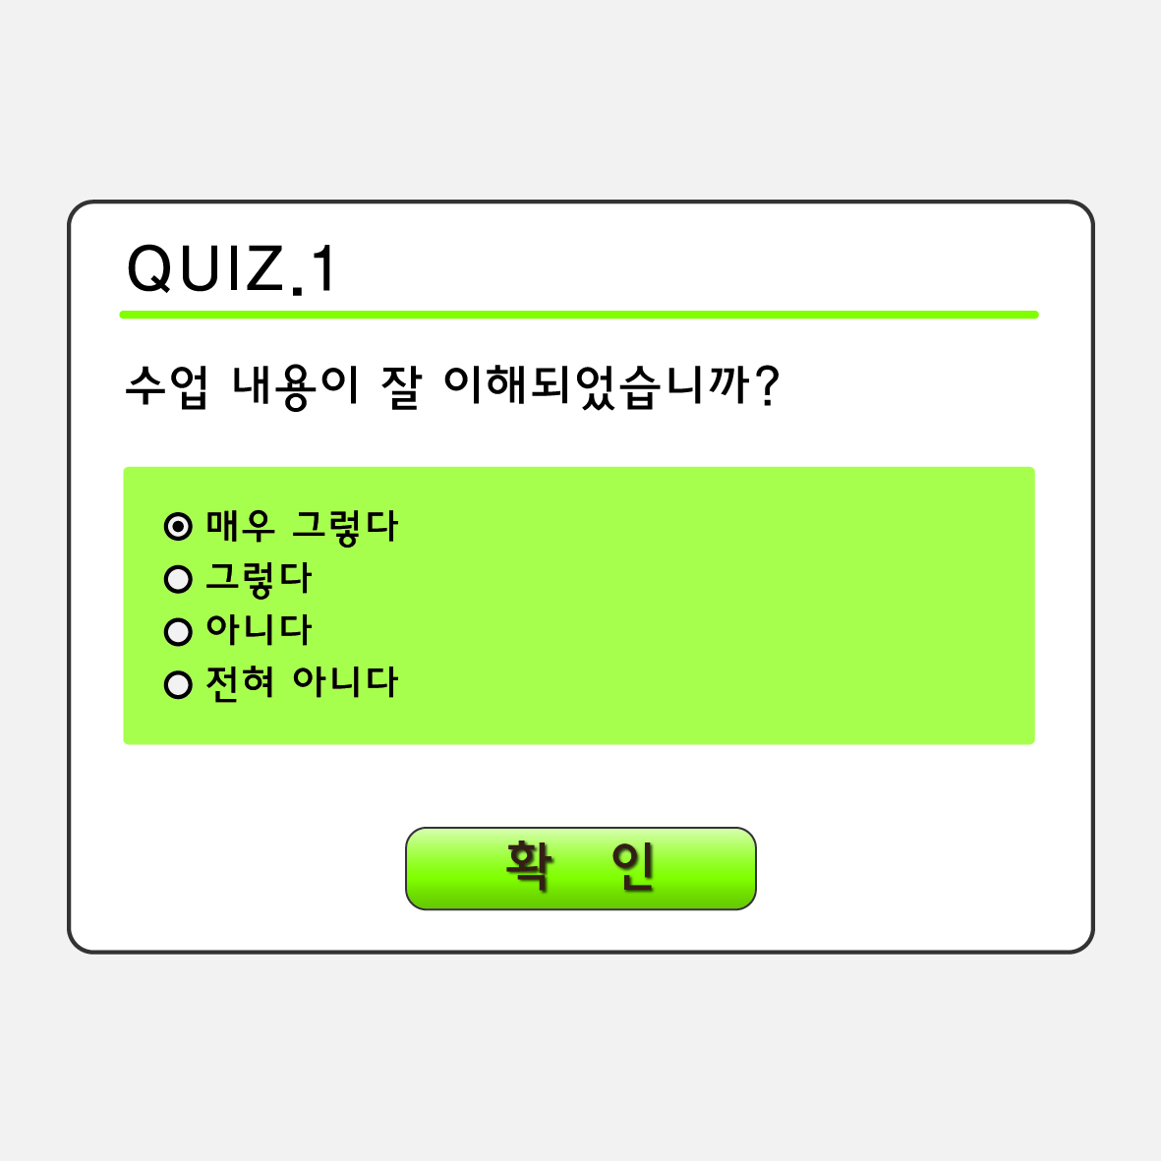
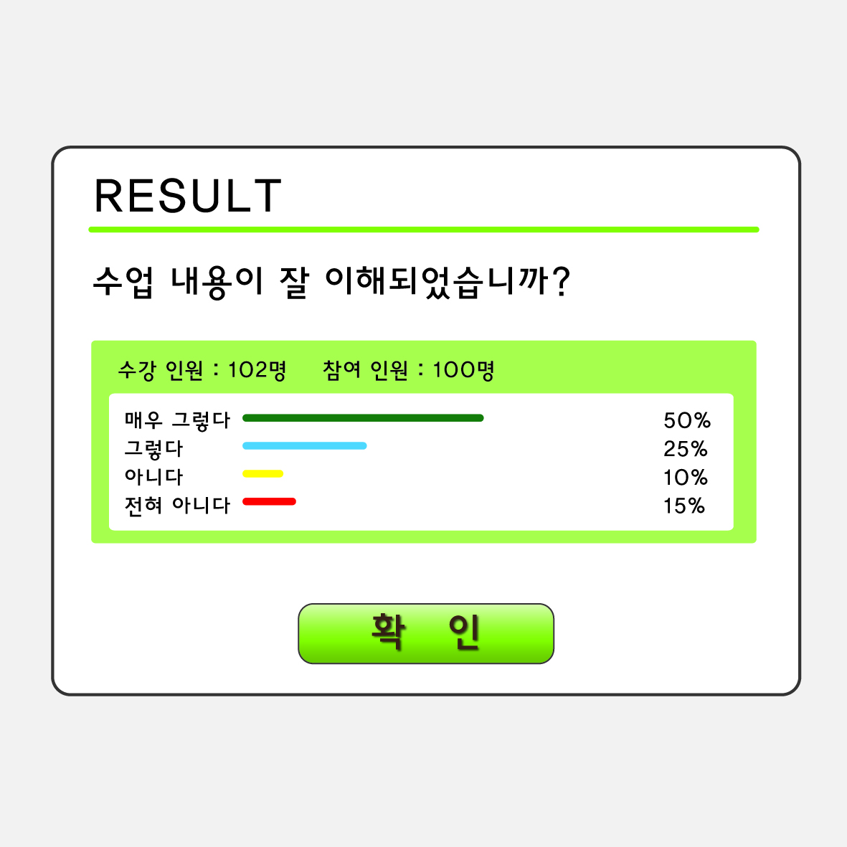
실시간 질의응답

Slide 14
5월 1주차 완료 사항
4.논문 :
- 2013 한국컴퓨터 종합학술대회 참가.
- 마인드맵을 활용한 강의 도우미 시스템

Slide 15
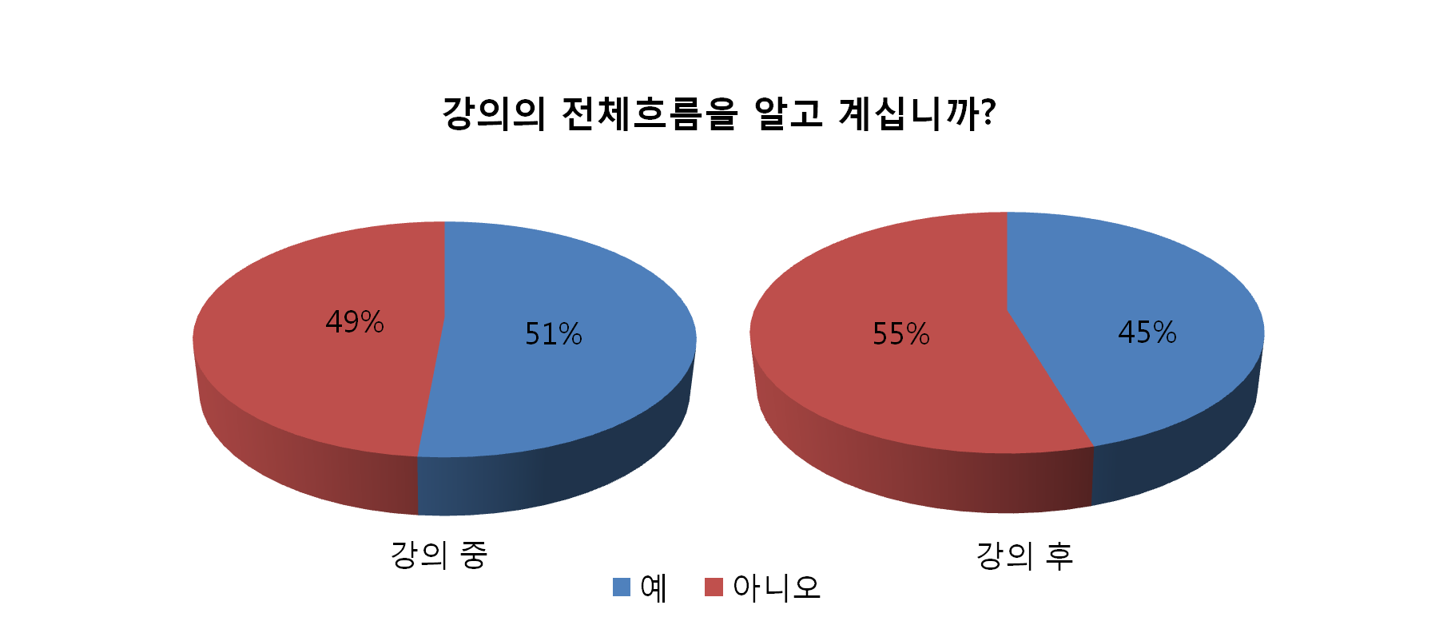
5월 1주차 완료 사항
5.논문 설문조사 결과 :
한성대 대학, 2013.5.3.(금) 조사 총인원 : 50명
남: 55% 여: 45% 인문대: 25% 공대: 30%
사과대: 25%예대: 20% 단위 : 백분율(%)

Slide 16
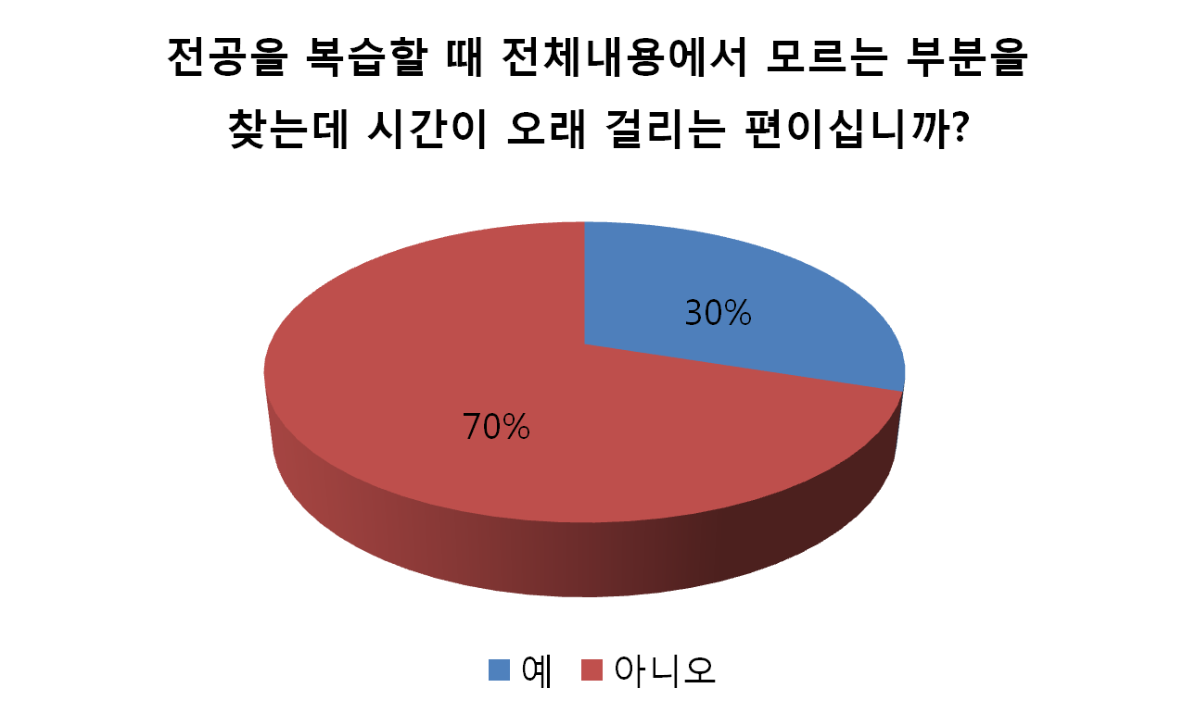
5월 1주차 완료 사항
5.논문 설문조사 결과 :
책이나 강의 자료로 찾을 때보다
효율적.

Slide 17
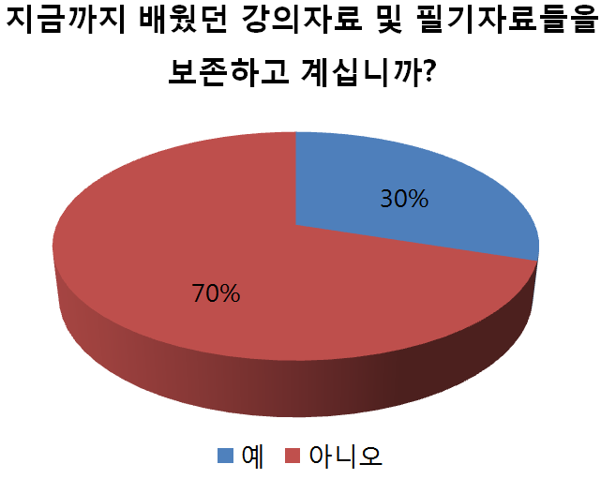
5월 1주차 완료 사항
5.논문 설문조사 결과 :
파일형태로 필기를 보관할 수 있다.

Slide 18
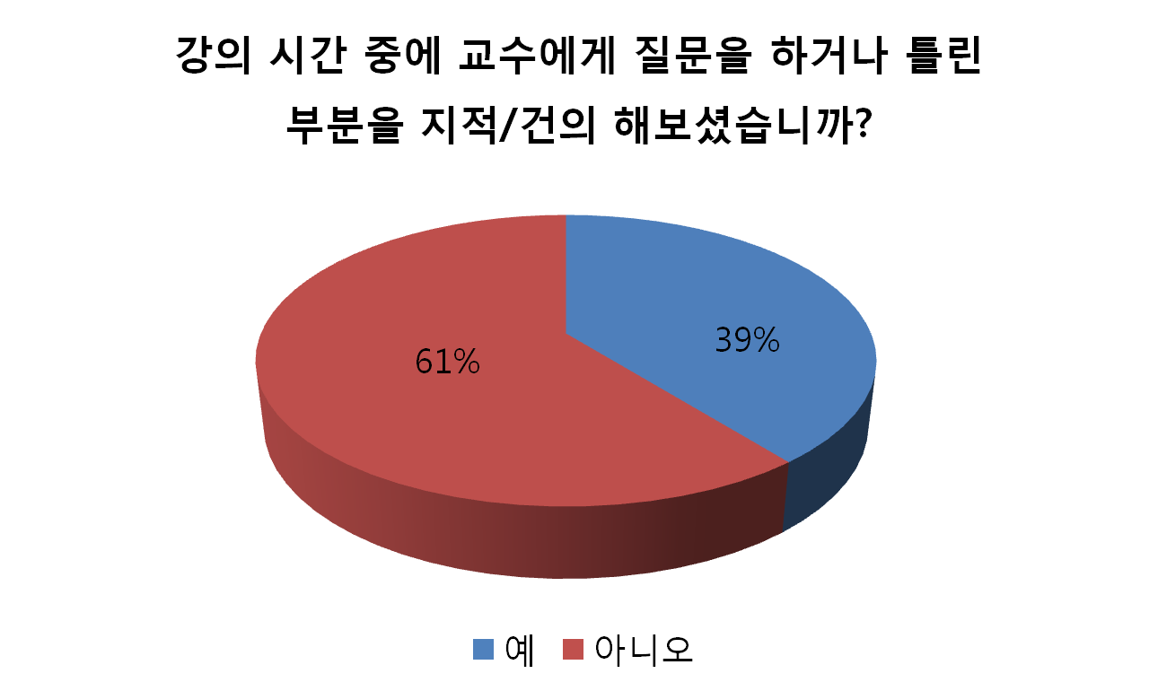
5월 1주차 완료 사항
5.논문 설문조사 결과 :
교수와 학생의 커뮤니케이션

Slide 19
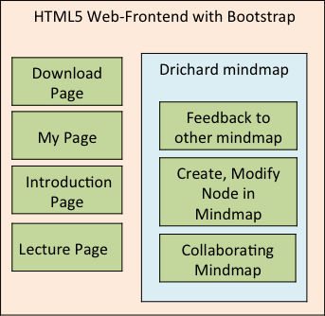
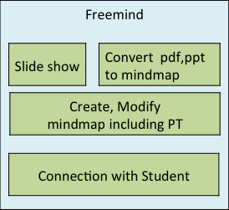
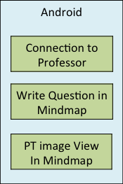
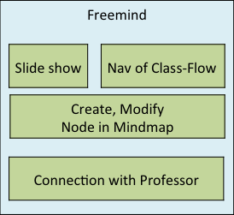
전체 설계도
Server
Service
Model
View
Control
DB
Mindmaps
Restful
통신
PT contents
PT sequence
교수용 PC 프로그램
학생용 App
학생용 PC 프로그램

Slide 20
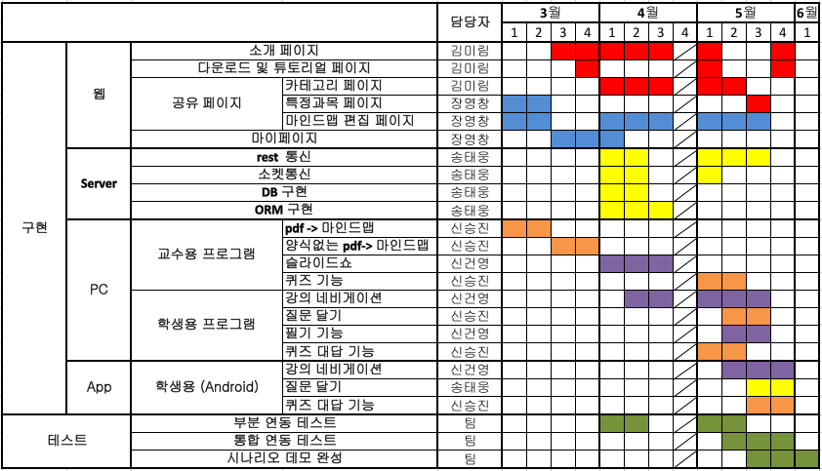
예정표

Slide 21
현재 진행 중
문서 작업
학생pc에서 URL(서버 데이터)로 마인드맵 수신
웹 사이트
디자인대로 웹 페이지 구성 작업
소켓 통신하여 네비게이션 구현
Server 연동
로컬 프로그램
창의 도전형 R&D 관련 문서 작업
학생pc에서 프레젠테이션 순서정보 수신

